Slide 1


NO TROUBLE
211m
빨리끝내조
20180314 이호준 20190048 박호진
20220515 홍은주 20220654 유승훈
Notes:
<a href='https://www.freepik.com/photos/coffee'>Coffee photo created by jcomp - www.freepik.com</a>

Slide 2
목차
사용한 협업툴의 선정이유와 활용방식
생각하게 된 계기
NO TROUBLE의 기능
기존 애플리케이션과의 차별성
프로젝트 기대효과
질의응답
Notes:
<a href='https://www.freepik.com/photos/business-card'>Business card photo created by rawpixel.com - www.freepik.com</a>

Slide 3

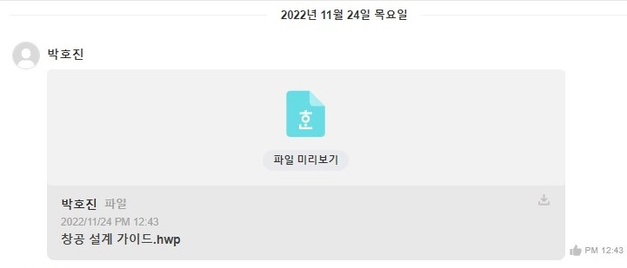


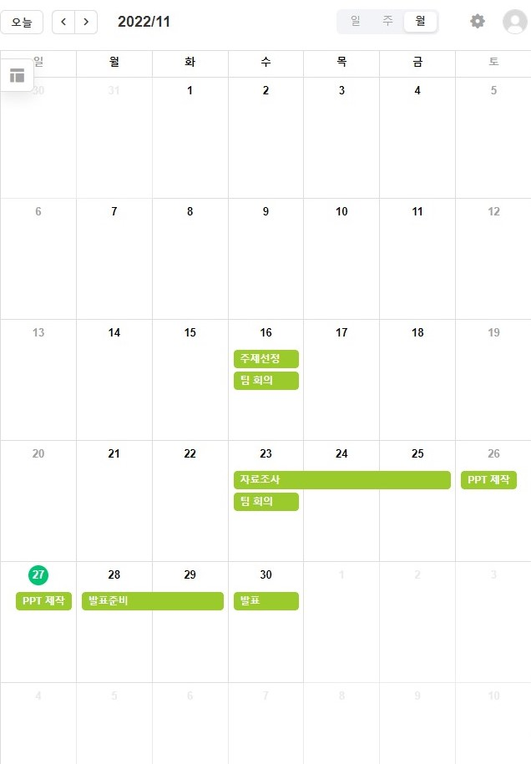
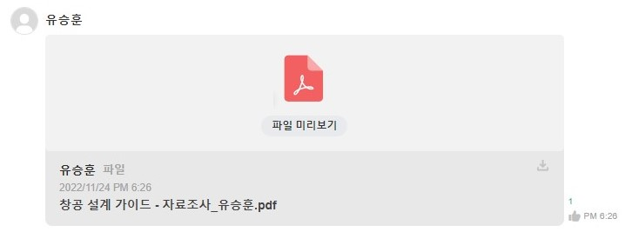
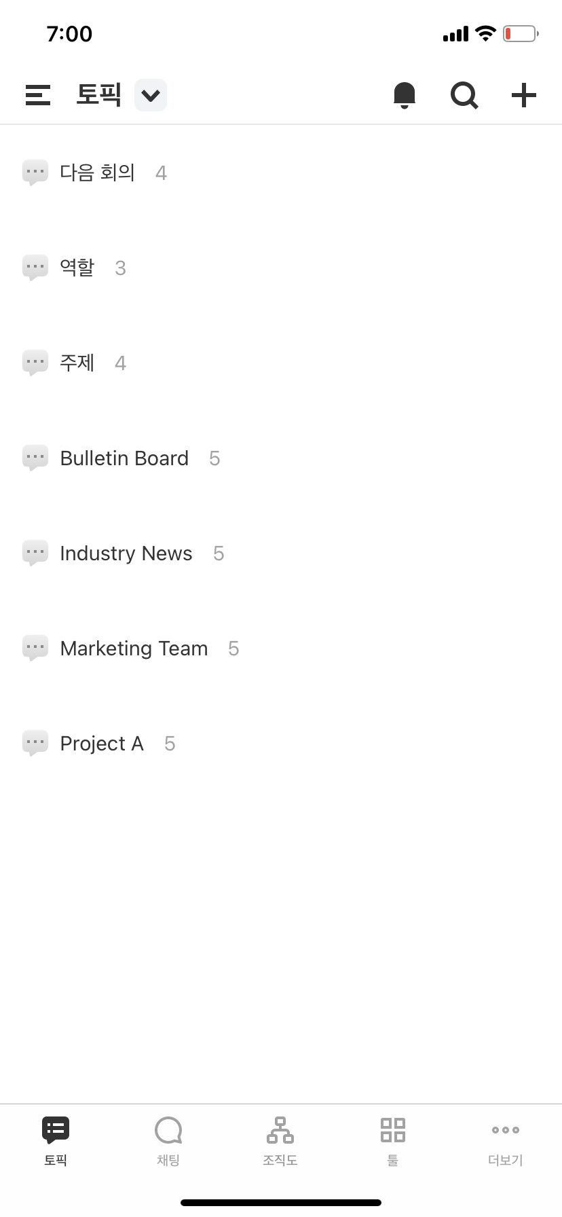

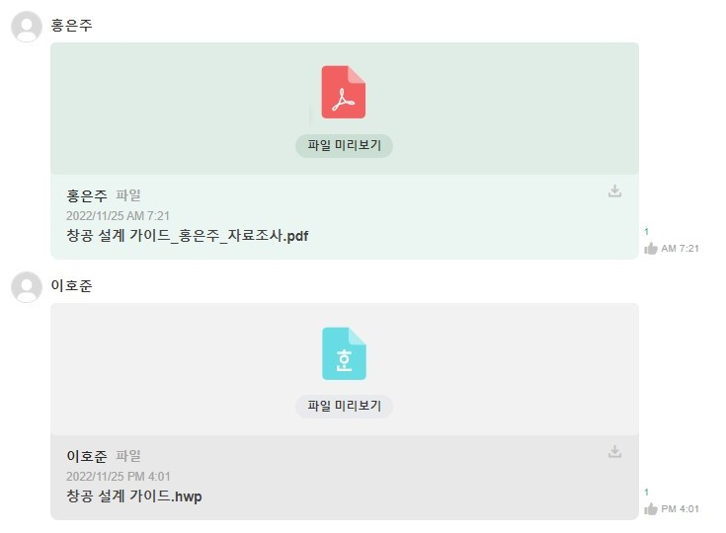

사용한 협업툴의 선정이유와 활용방식
역할 분담
일정 계획
아이디어, 조사 자료 공유
Notes:
Photo by Tim Evans on Unsplash

Slide 4


생각하게 된 계기
제시간 내 목적지에 도착할 수 있을지 불안하다
이동할 때 시간낭비를 줄이려면 어떻게 하는 것이 좋을까
더 편하게 대중교통을 타고 싶다
귀찮음을 제거해보자
Notes:
<a href='https://www.freepik.com/photos/coffee'>Coffee photo created by jcomp - www.freepik.com</a>

Slide 5






기능
음성 메시지, 텍스트 음성 변환 기능
외출 시 전날 입력해둔 경로를 따라 이동할 수 있도록 지원
사용자의 도보속도를 고려한 도보설정 기능
외출 준비시간
측정 및 설정
알람이 울리면 동시에 모든 정보들이 업로드
앞으로 3분
Notes:
Photo by Anastasiia Ostapovych on Unsplash

Slide 6





기능
탑승 예정 차량이 사고(으)로 인해
운행이 지연되었습니다.
대체 교통수단
12
대중교통 혼잡도 표시
A역 승차
돌발 상황이 발생하여 교통수단을 탑승하지 못했을 시 해당 내용을 표시하고 다른 경로 탐색
B역
C역
D역
알람 설정 시 하차역 이전역에서 알람이 울리는 기능
E역
F역
G역 하차

Slide 7
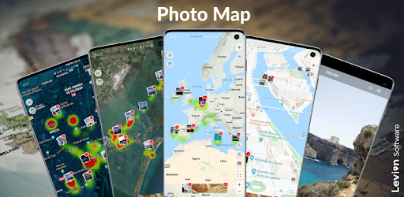





기존 애플리케이션
리뷰 기능 로드뷰 즐겨찾기
하차알림 기능
지하철 혼잡도
메모 기능 거리뷰 용도에 맞는 길찾기
리뷰 신빙성 낮음
어플 내 광고 표시
지하철 혼잡도 기능이 지원되는 지역이 적다
일부 기종 하차알림 제공 x
적은 정보량
메모 글자수 제한
카카오맵
TMAP
네이버지도
Notes:
Photo by Ferran Fusalba Roselló on Unsplash

Slide 8

기대효과
앱이 교통편을 찾아준다
귀찮음, 불안감 제거
사용자의 삶의 질 향상에 기여
Notes:
<a href='https://www.freepik.com/photos/coffee'>Coffee photo created by jcomp - www.freepik.com</a>

Slide 9

질의응답
Notes:
<a href='https://www.freepik.com/photos/coffee'>Coffee photo created by jcomp - www.freepik.com</a>

Slide 10

211m
THANK
YOU
Notes:
<a href='https://www.freepik.com/photos/coffee'>Coffee photo created by jcomp - www.freepik.com</a>

